Slide 1




部编版小学语文五年级上册
圆明园的毁灭
执教者：飞龙实验小学 许佳铭

Slide 2
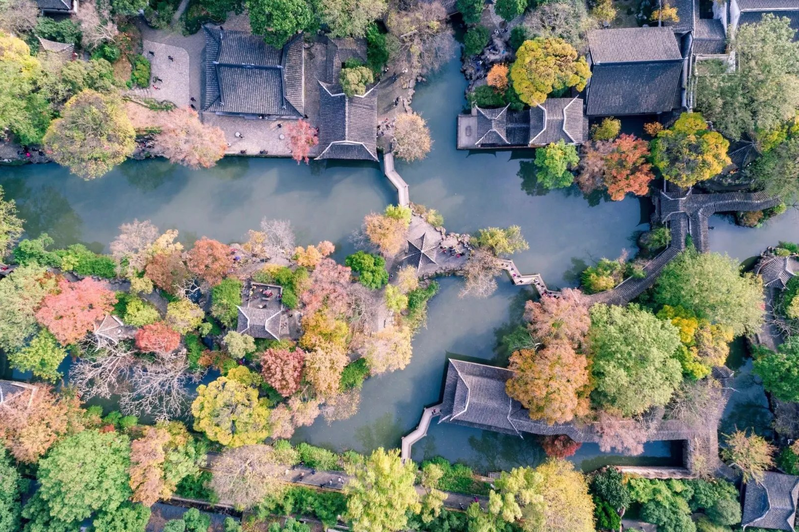

拙政园

Slide 3
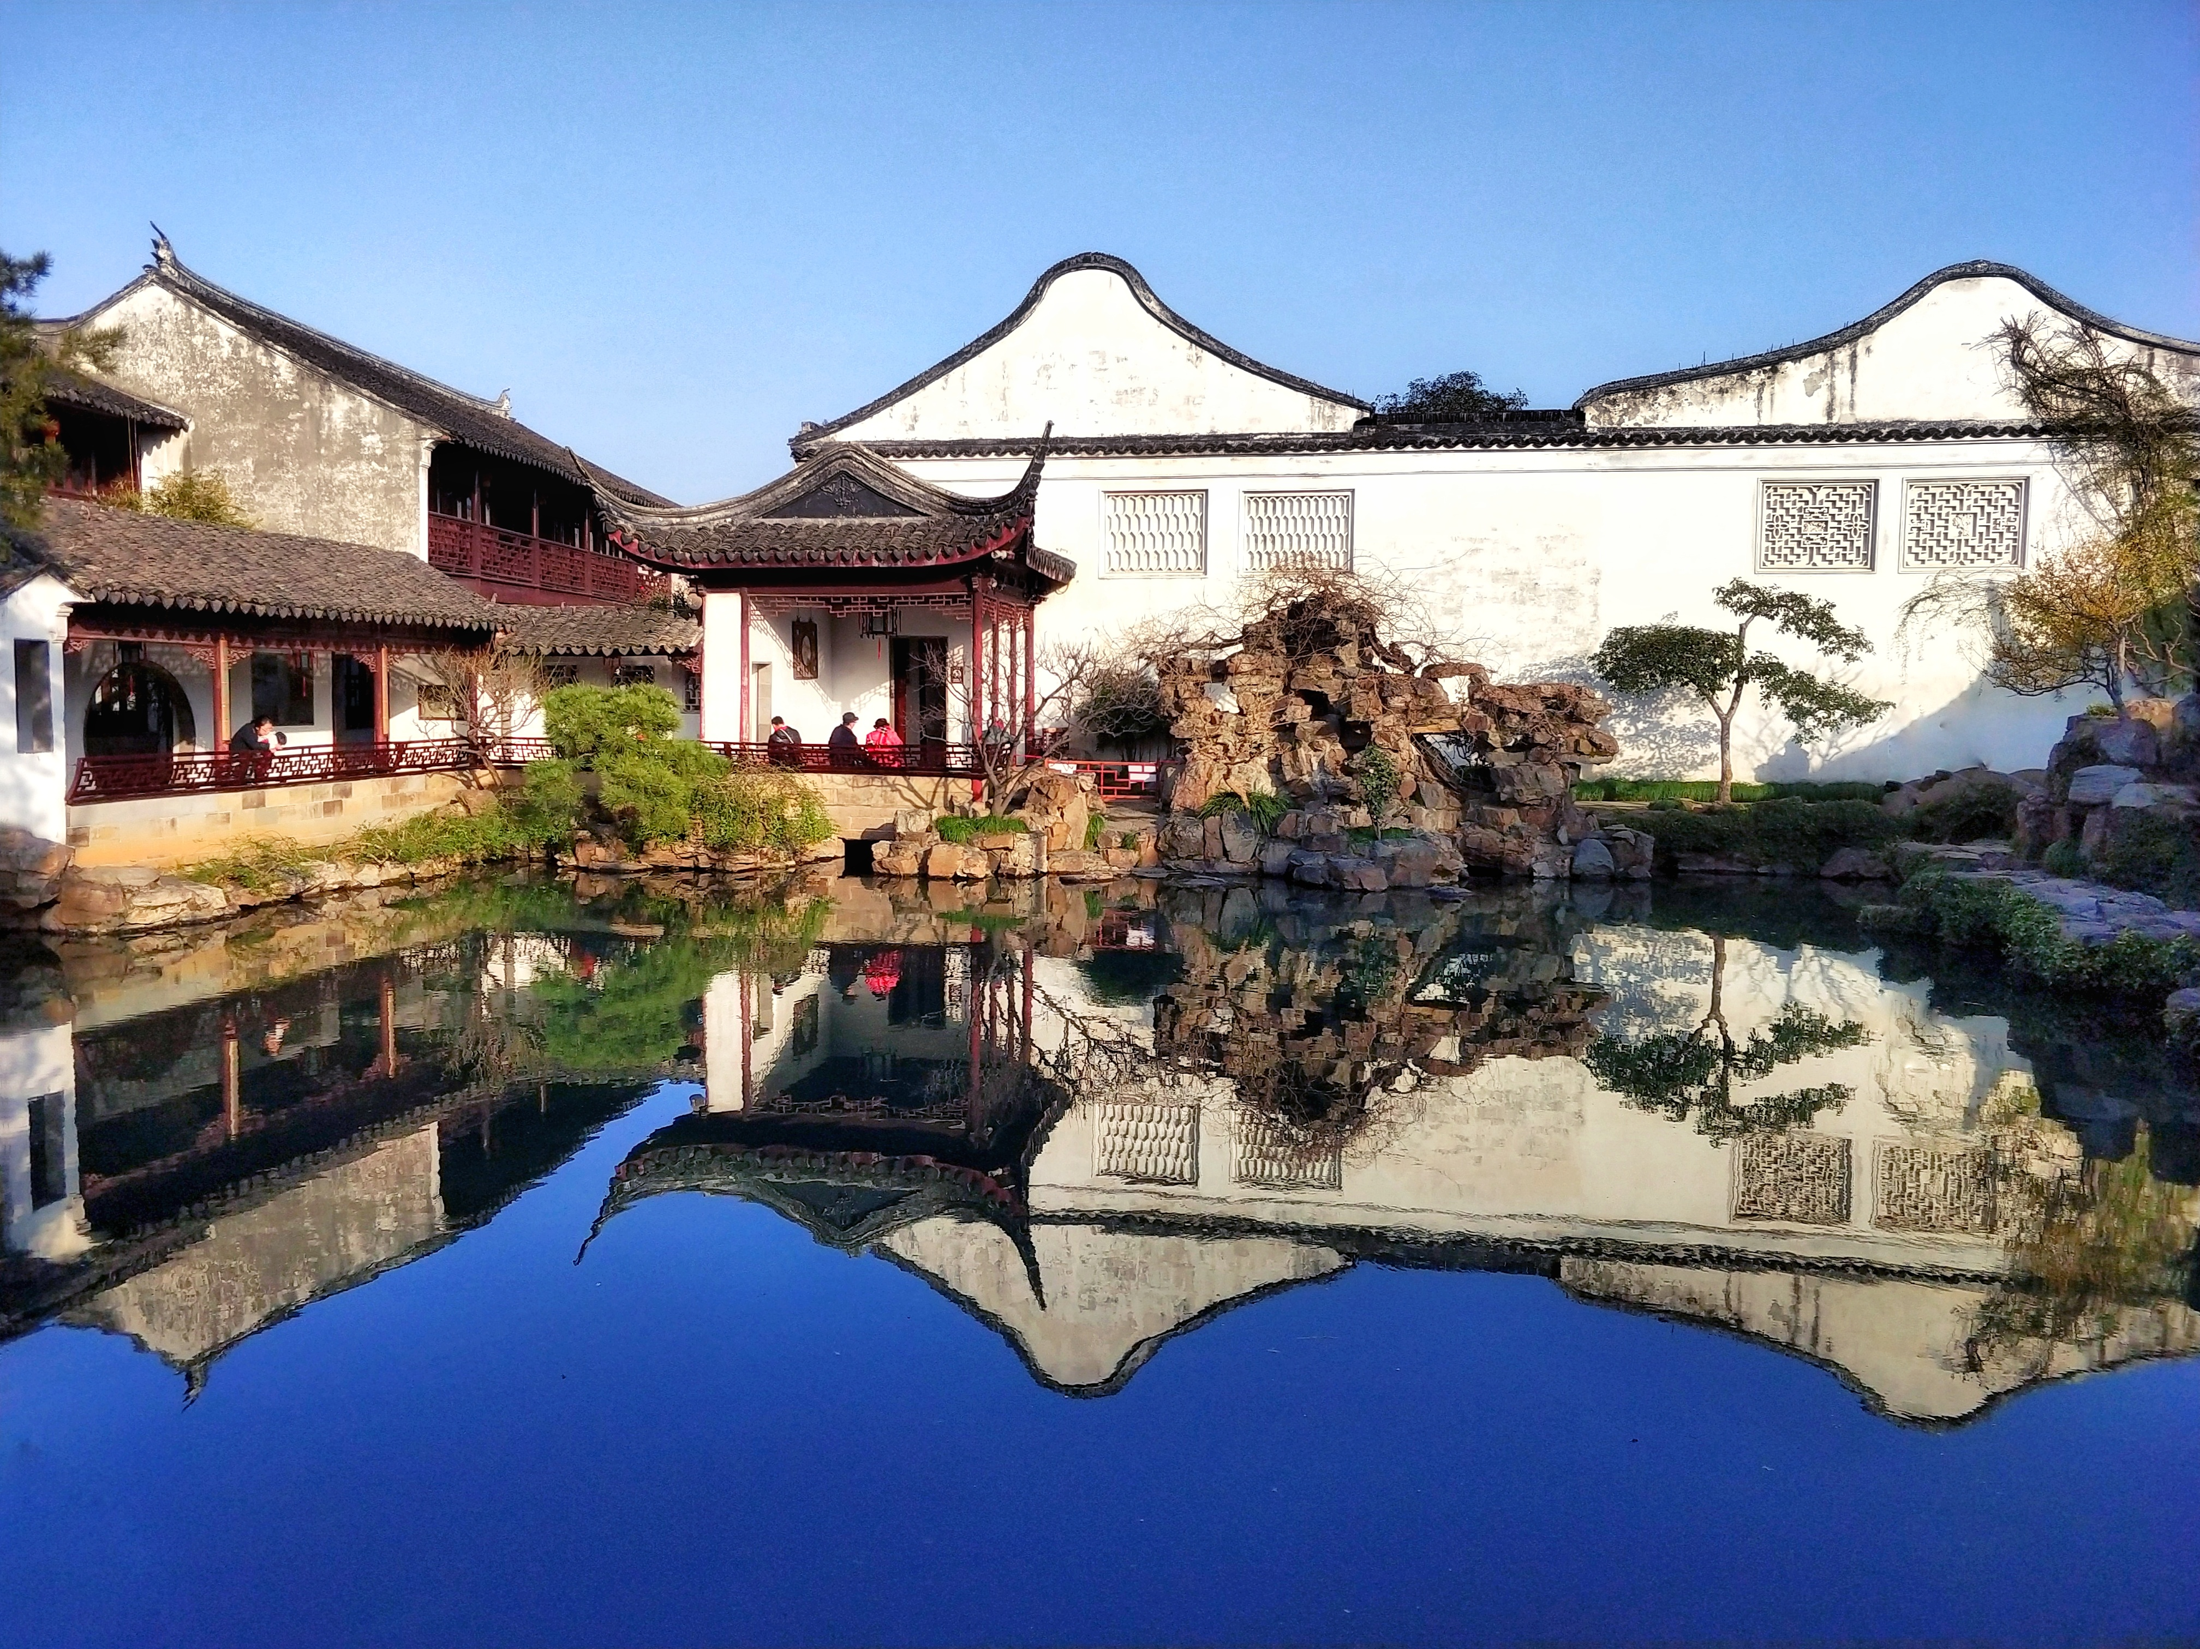
网师园

Slide 4
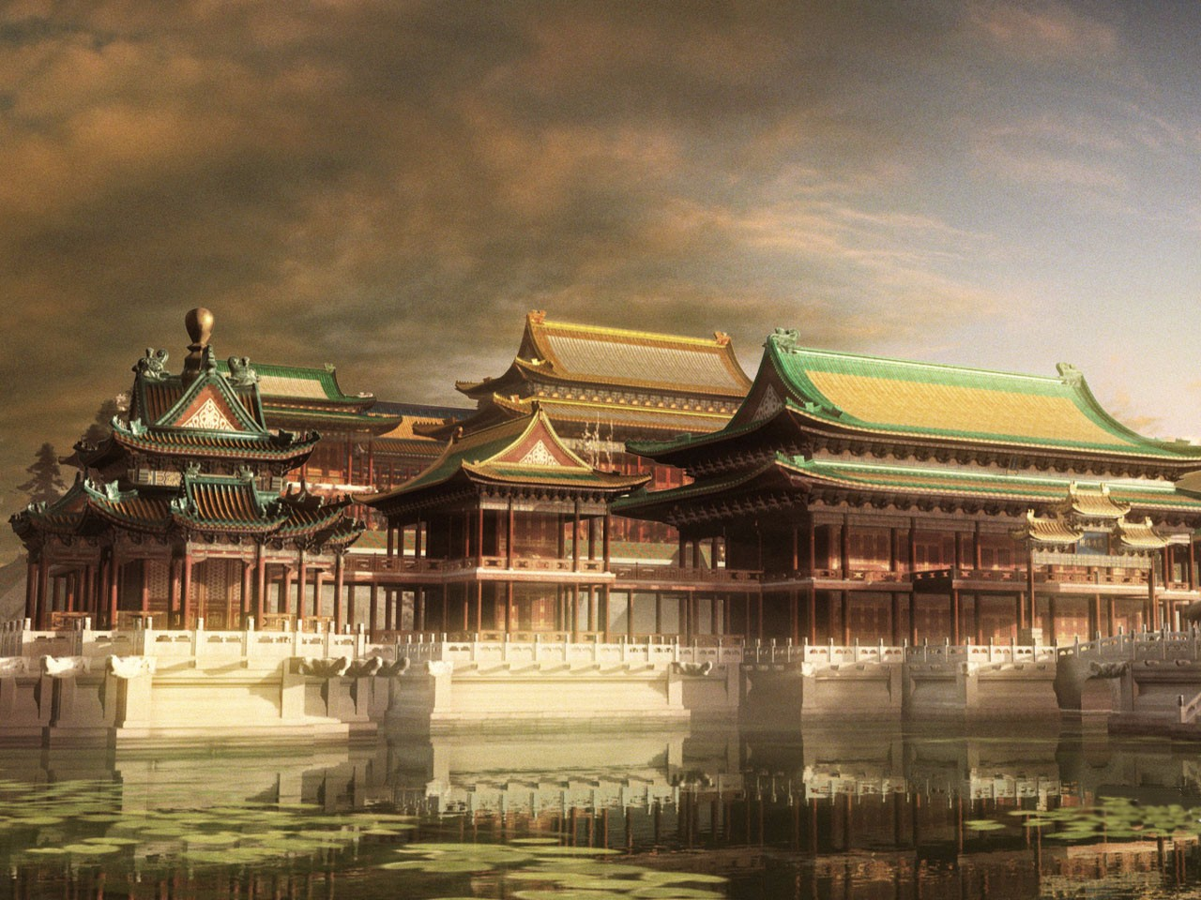
圆明园

Slide 5


Slide 6
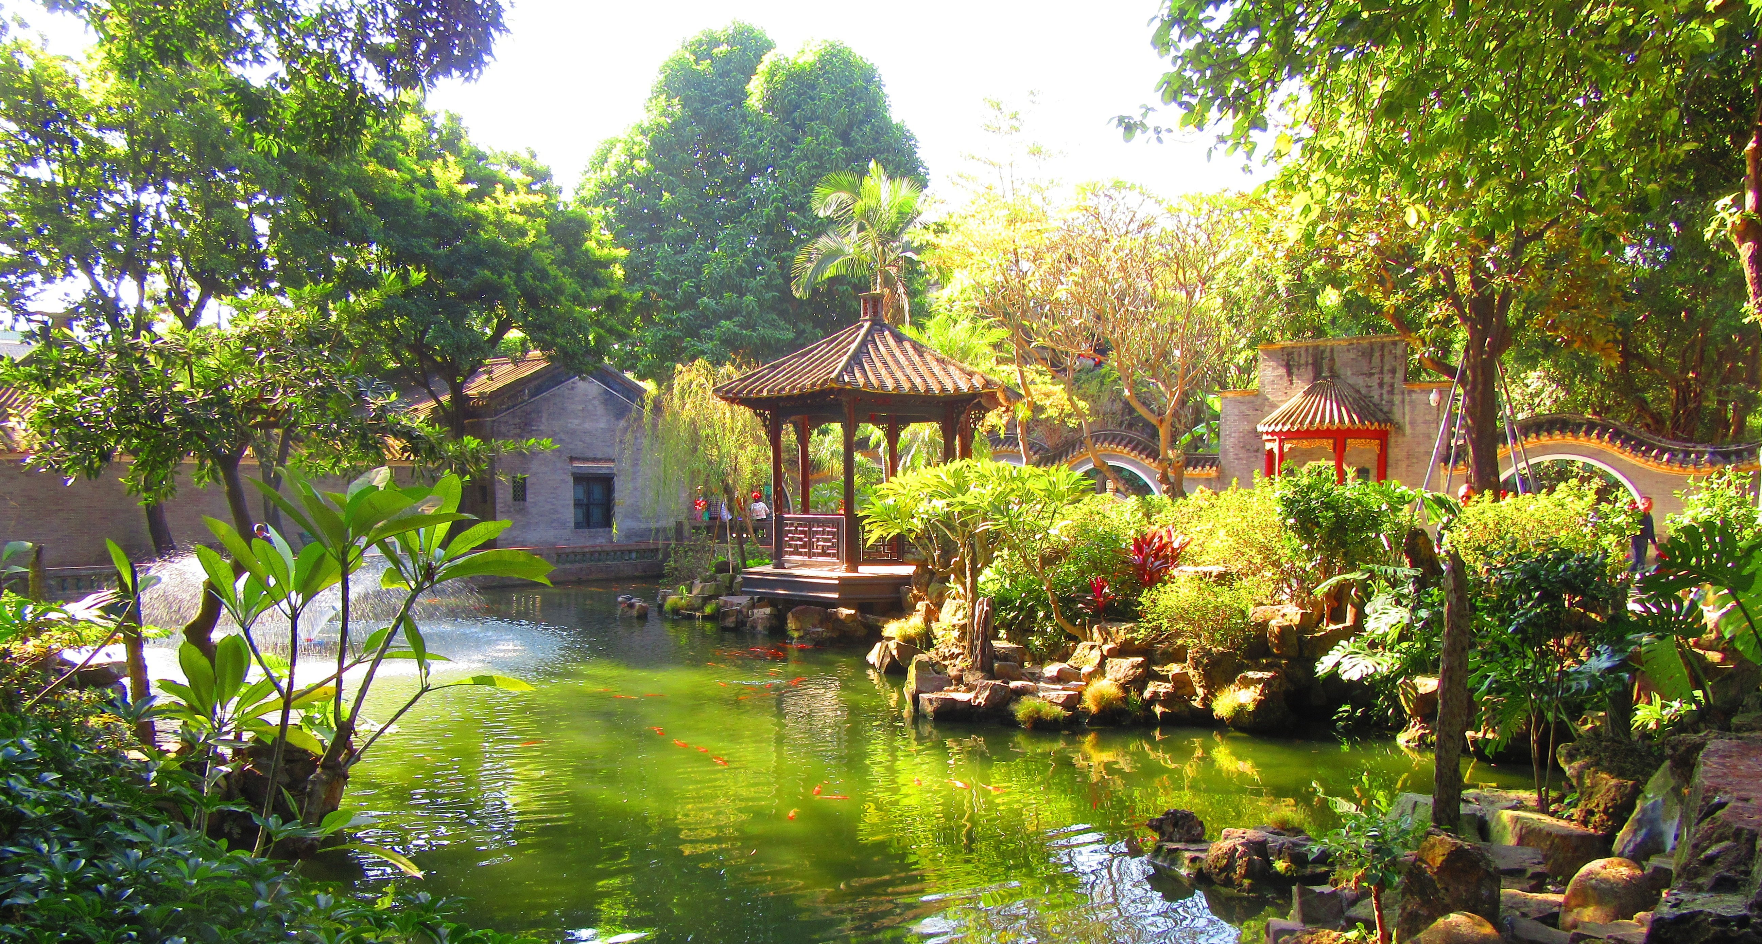
清晖园

Slide 7
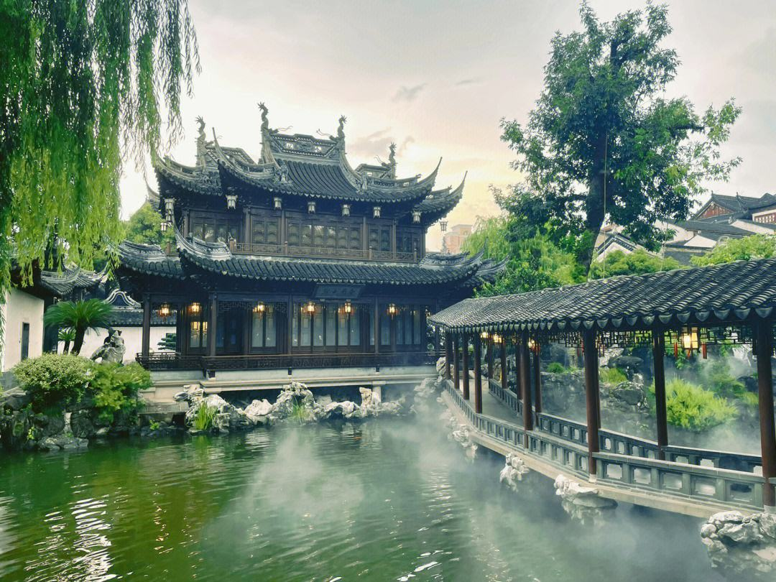
豫园

Slide 8
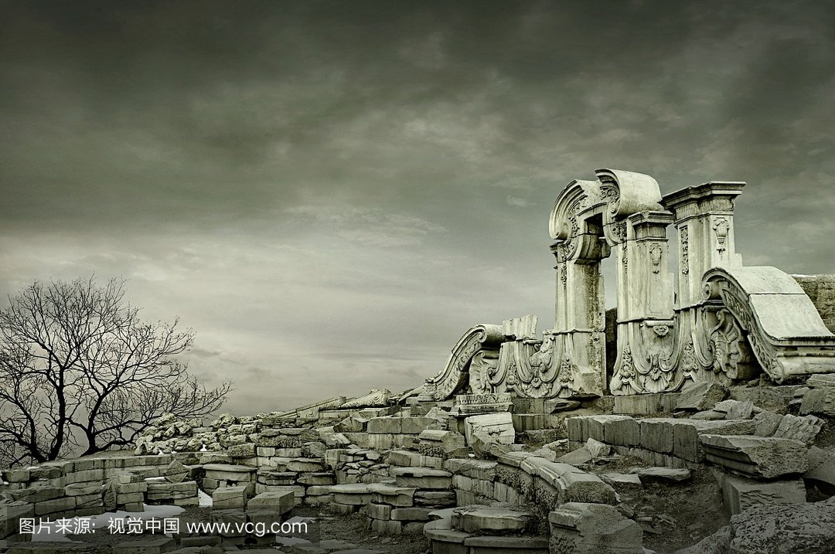

Slide 9
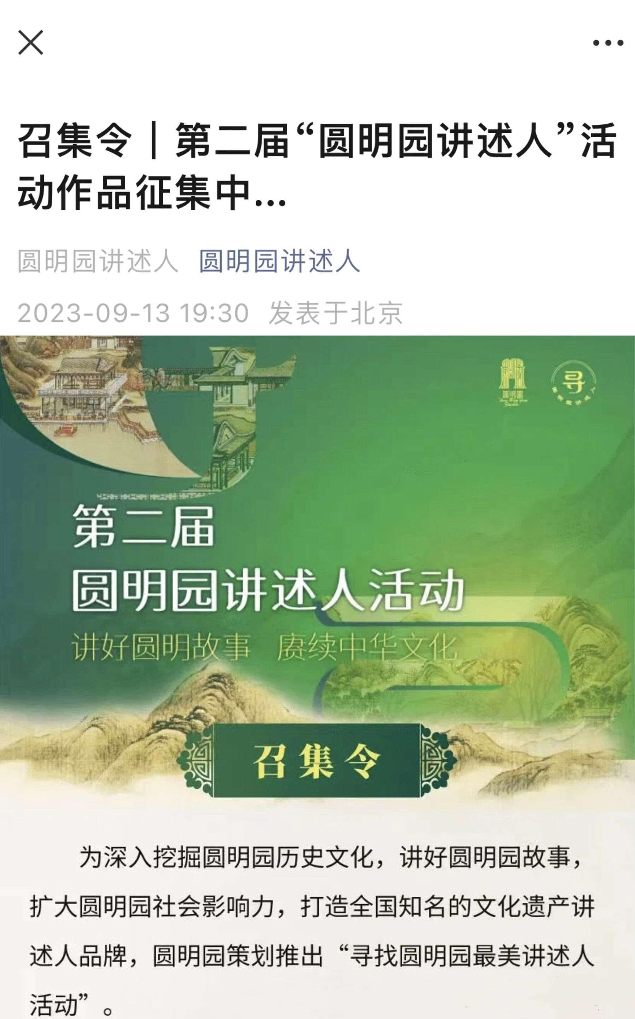
召集令
为深入挖掘圆明园历史文化，讲好圆明园故事，扩大圆明园社会影响力，打造全国知名的文化遗产讲述人品牌，圆明园策划推出“寻找圆明园最美讲述人”活动。
选择感兴趣的内容，结合资料，撰写讲书稿，以视频形式进行3—5分钟的讲述。扫码上传，参加评选。

Slide 10
部编版小学语文五年级上册
圆明园的毁灭
执教者：飞龙实验小学 许佳铭

Slide 11
任务一：理清层次，讲清楚
自读要求：
用较快的速度默读课文，想一想：课文围绕圆明园写了哪几个方面的内容？

Slide 12
任务一：理清层次，讲清楚
自读要求：
1.自由朗读课文，读准字音，读通句子。
2.思考：课文围绕圆明园写了哪几个方面的内容？

Slide 13
不可估量 众星拱月 金碧辉煌 玲珑剔透
天南海北 风景名胜 奇珍异宝 化为灰烬
lianɡ
tī
jìn

Slide 14

①不可估量 ②众星拱月 ③金碧辉煌 ④玲珑剔透
⑤天南海北 ⑥风景名胜 ⑦奇珍异宝 ⑧化为灰烬
根据课文结构，
将词语进行排序
不可估量
（总起 ）
布局
众星拱月
建筑
金碧辉煌
玲珑剔透
天南海北
风景名胜
文物
奇珍异宝
化为灰烬
（总结 ）

Slide 15
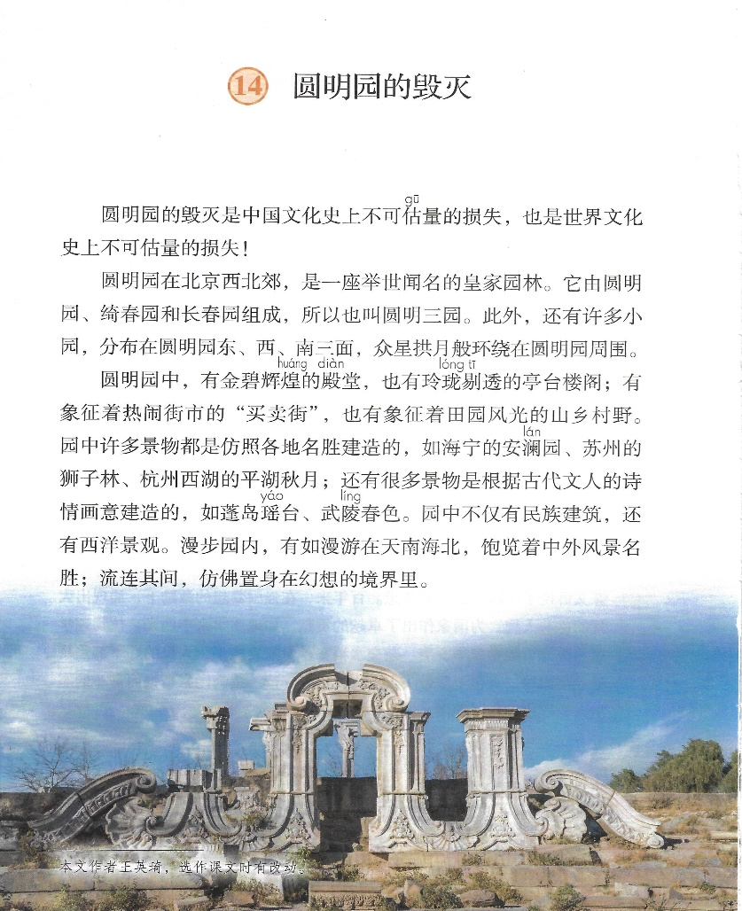
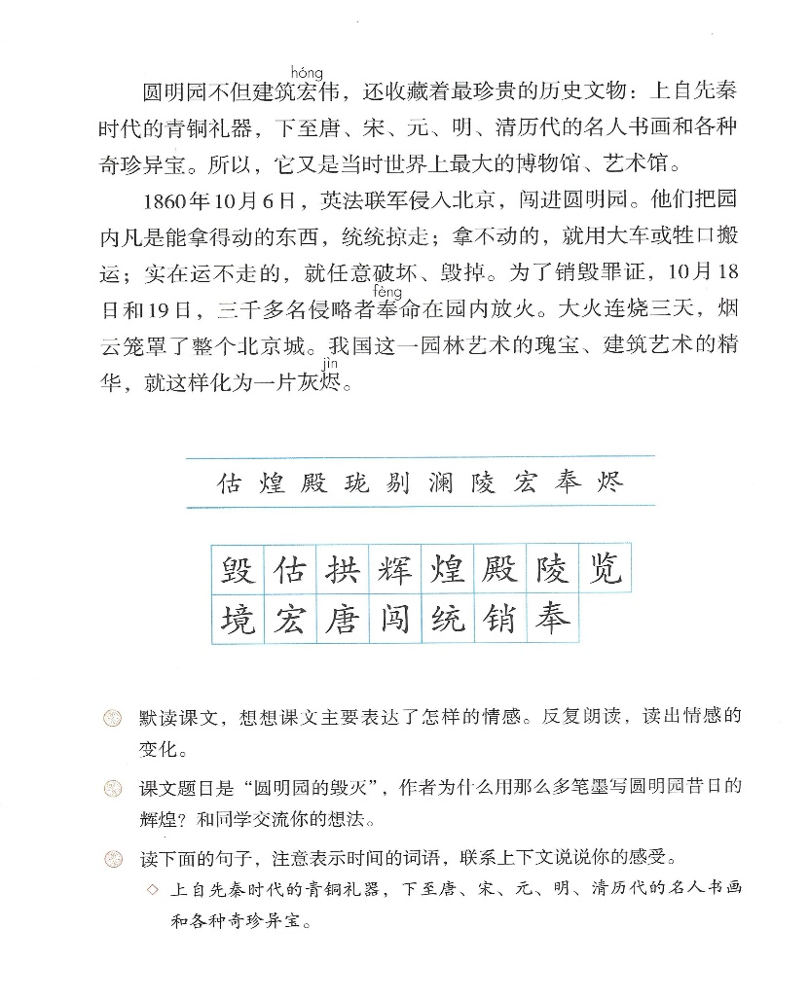
4
5
1
2
3

Slide 16
任务二：了解特点，讲丰富
自读要求：
默读课文第3自然段，结合课文内容和建筑资料卡，想一想：圆明园中的哪一处建筑给你留下了深刻的印象？并谈一谈你的感受。

Slide 17
任务二：了解特点，讲丰富
圆明园中，有金碧辉煌的殿堂，也有玲珑剔透的亭台楼阁；有象征着热闹街市的“买卖街”，也有象征着田园风光的山乡村野。园中许多景物都是仿照各地名胜建造的，如海宁的安澜园、苏州的狮子林、杭州西湖的平湖秋月；还有很多景物是根据古代文人的诗情画意建造的，如蓬岛瑶台、武陵春色。园中不仅有民族建筑，还有西洋景观。漫步园内，有如漫游在天南海北，饱览着中外风景名胜；流连其间，仿佛置身在幻想的境界里。

Slide 18
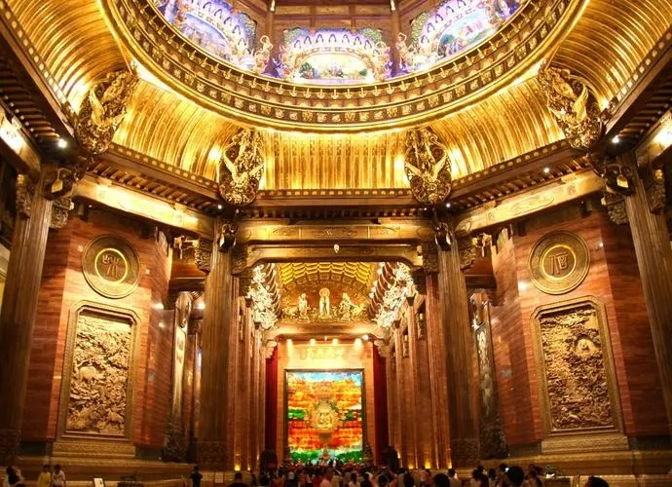
金碧辉煌的殿堂

Slide 19
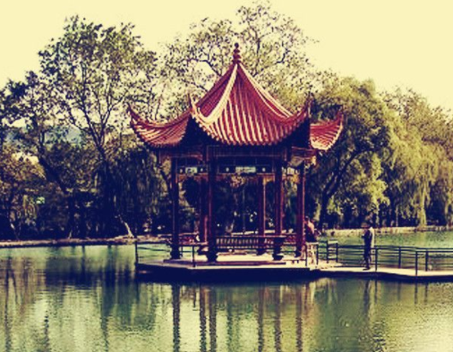
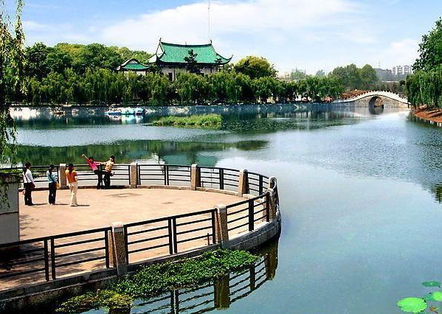
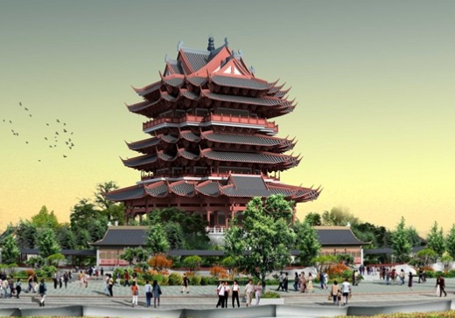
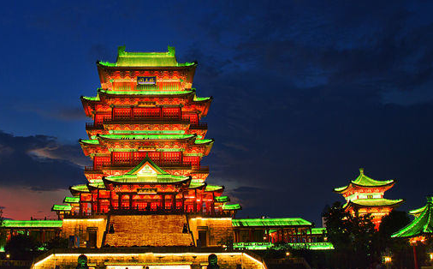
玲珑剔透
的
亭台楼阁
亭
台
楼
阁

Slide 20
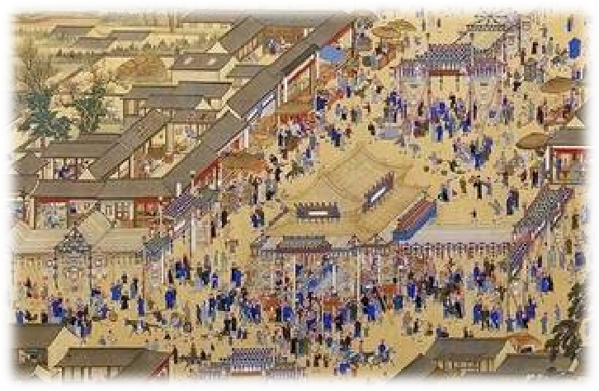
象征着热闹街市的“买卖街”

Slide 21
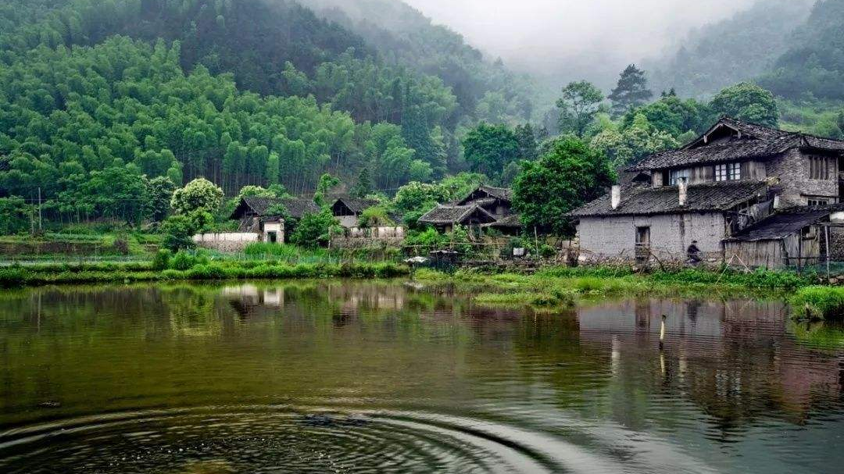
象征着田园风光的山乡村野

Slide 22
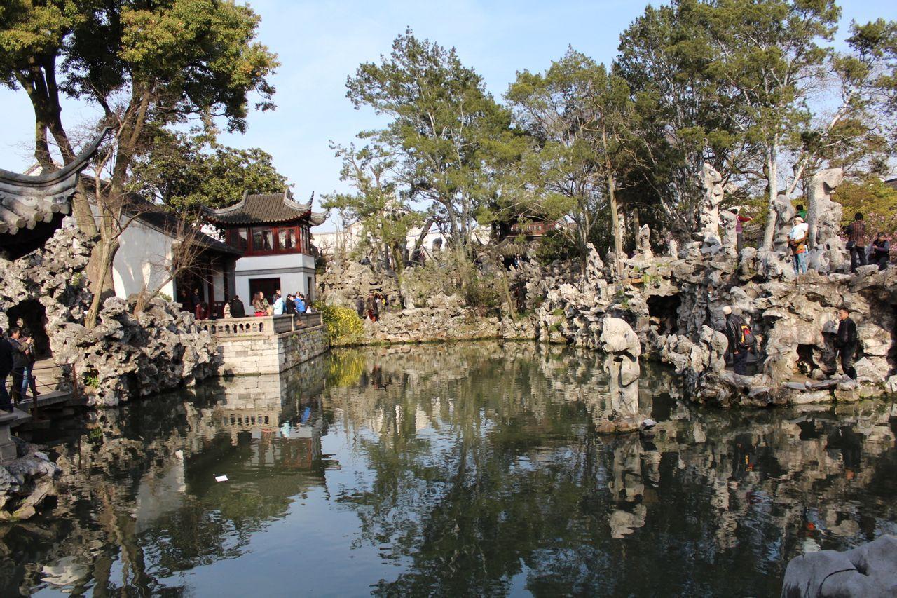
苏州的狮子林

Slide 23

杭州西湖的平湖秋月

Slide 24
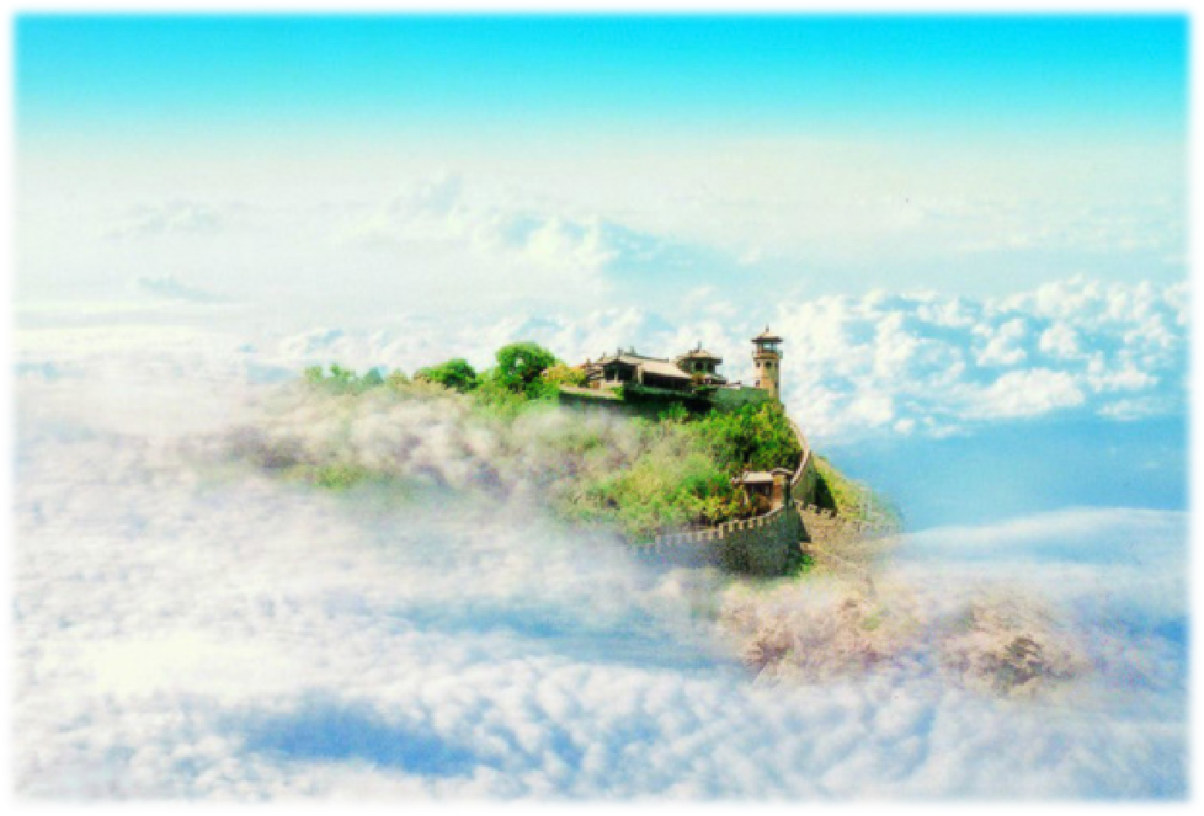
蓬岛瑶台

Slide 25
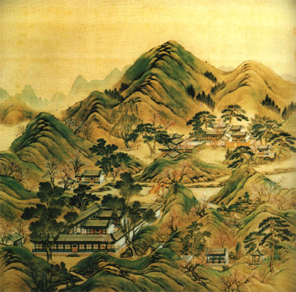
武陵春色

Slide 26
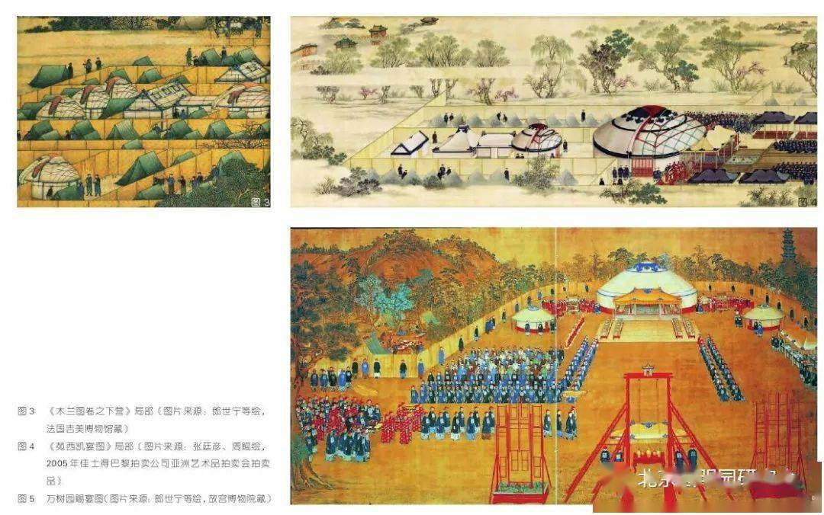
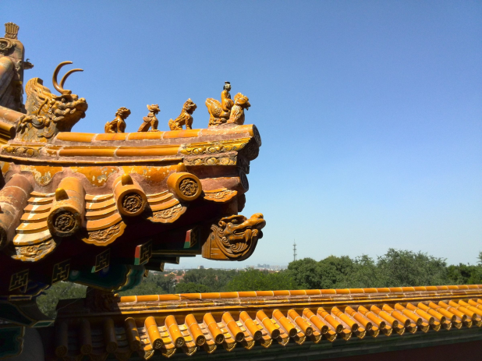
民族建筑

Slide 27
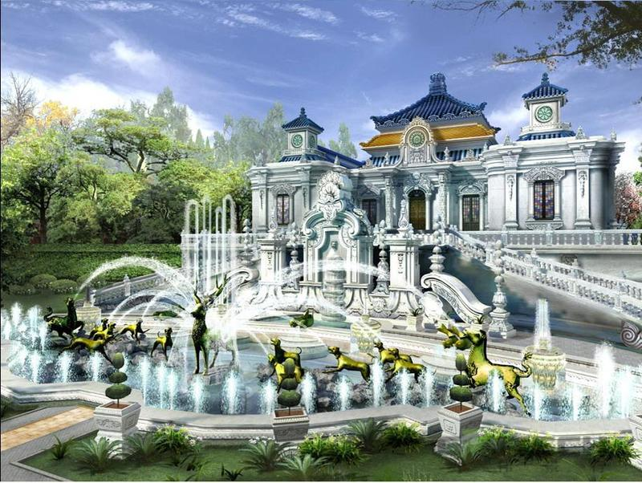
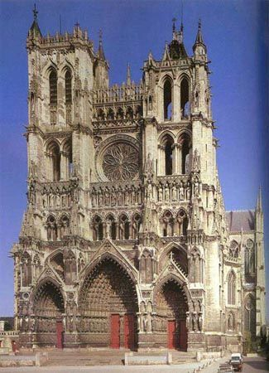
西洋景观

Slide 28
任务二：了解特点，讲丰富
漫步园内，有如漫游在天南海北，饱览着中外风景名胜；流连其间，仿佛置身在幻想的境界里。

Slide 29
任务二：了解特点，讲丰富
圆明园中，有金碧辉煌的殿堂，也有玲珑剔透的亭台楼阁；有象征着热闹街市的“买卖街”，也有象征着田园风光的山乡村野。园中许多景物都是仿照各地名胜建造的，如海宁的安澜园、苏州的狮子林、杭州西湖的平湖秋月；还有很多景物是根据古代文人的诗情画意建造的，如蓬岛瑶台、武陵春色。园中不仅有民族建筑，还有西洋景观。漫步园内，有如漫游在天南海北，饱览着中外风景名胜；流连其间，仿佛置身在幻想的境界里。
找一找作者的写作奥秘！

Slide 30
任务二：了解特点，讲丰富
有金碧辉煌的殿堂，也有玲珑剔透的亭台楼阁。
有象征着热闹街市的“买卖街”，也有象征着田园风光的山乡村野。
许多景物都是仿照各地名胜建造的，还有很多景物是根据古代文人的诗情画意建造的。
不仅有民族建筑，还有西洋景观。

Slide 31

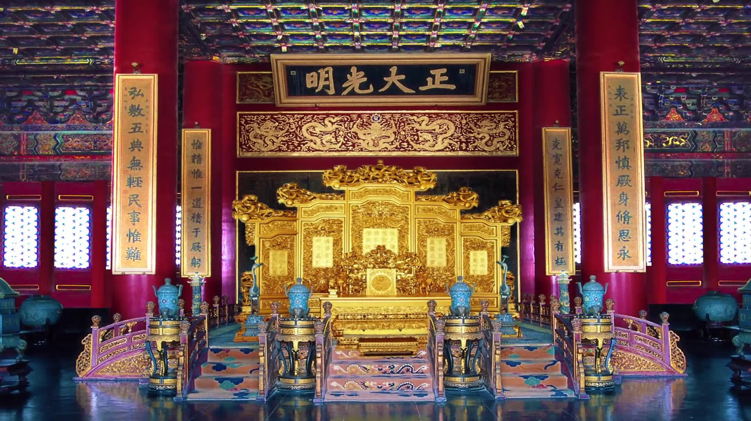
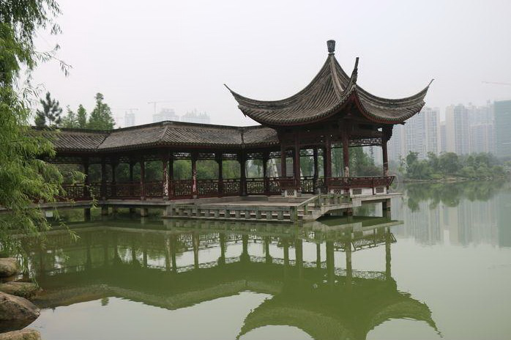
有金碧辉煌的殿堂
也有玲珑剔透的亭台楼阁
宏大
精巧

Slide 32
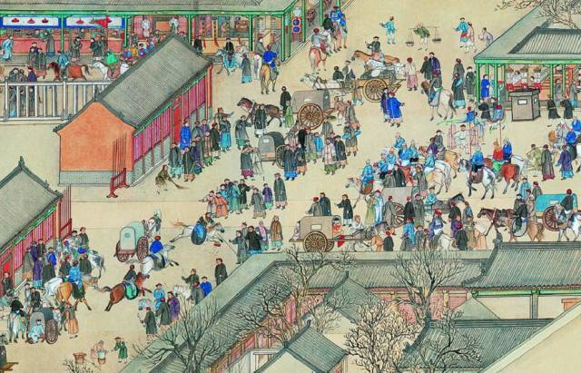
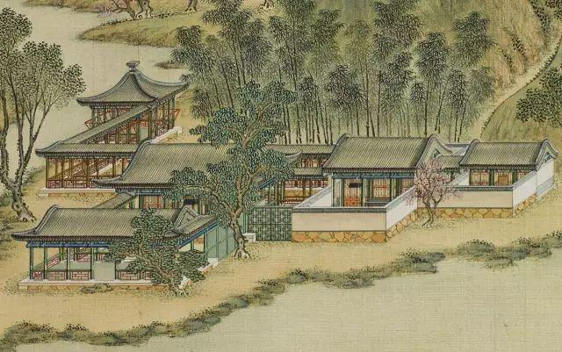
有象征着热闹
街市的“买卖街”
也有象征着田园风光的
山乡村野
热闹
安静

Slide 33
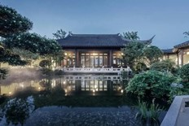

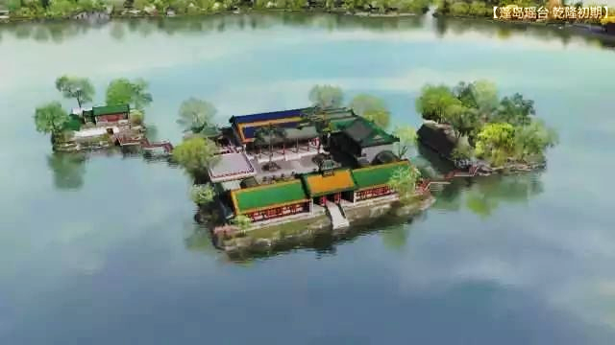
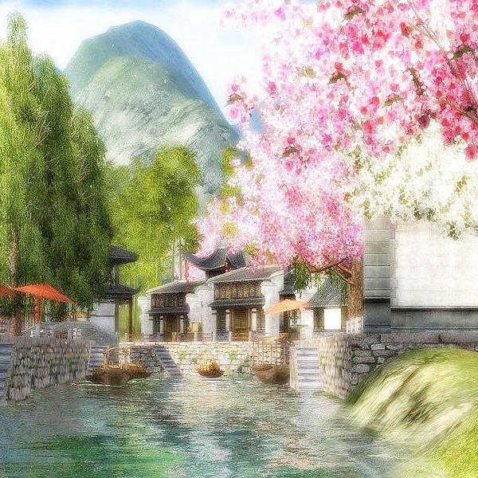
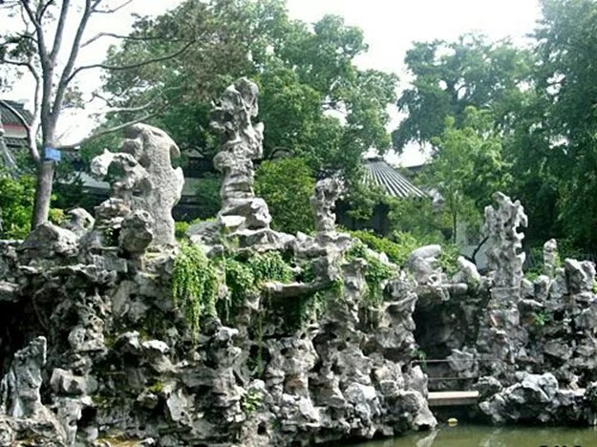
园中许多景物都是仿照各地名胜建造的，如海宁的安澜园、苏州的狮子林、杭州西湖的平湖秋月；
还有很多景物是根据古代文人的诗情画意建造的，如蓬岛瑶台、武陵春色。
仿造
创造

Slide 34
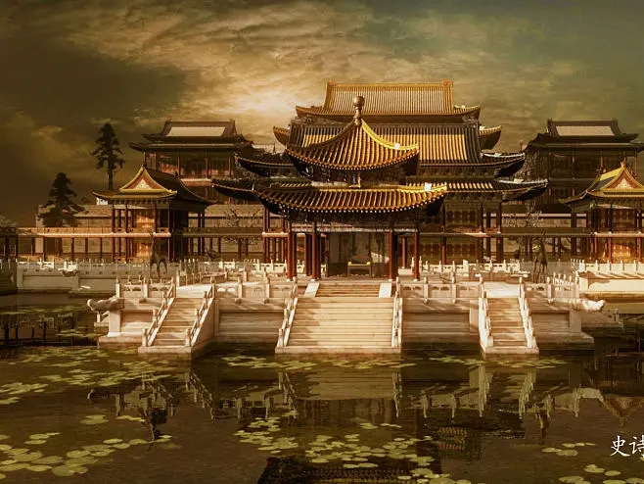
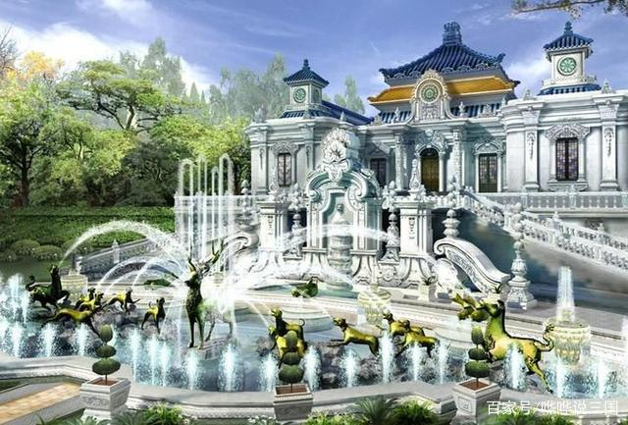
有民族建筑
还有西洋景观
国内
国外

Slide 35
任务二：了解特点，讲丰富
圆明园中，有金碧辉煌的殿堂，也有玲珑剔透的亭台楼阁；有象征着热闹街市的“买卖街”，也有象征着田园风光的山乡村野。园中许多景物都是仿照各地名胜建造的，如海宁的安澜园、苏州的狮子林、杭州西湖的平湖秋月；还有很多景物是根据古代文人的诗情画意建造的，如蓬岛瑶台、武陵春色。园中不仅有民族建筑，还有西洋景观。漫步园内，有如漫游在天南海北，饱览着中外风景名胜；流连其间，仿佛置身在幻想的境界里。

Slide 36
任务二：了解特点，讲丰富
漫步园内，有如漫游在天南海北，饱览着中外风景名胜；流连其间，仿佛置身在幻想的境界里。

Slide 37
任务三：结合资料，讲生动
小组合作，选择“布局”或“文物”进行深入研究。
1.读一读课文，圈一圈关键词。
2.看一看资料，讲一讲这部分故事
3.听一听组员讲述，评一评最美讲述人
“寻找圆明园最美讲述人”活动评价表
精神饱满，自信大方。 | ☆
口齿清晰、声音响亮。 | ☆
表达流畅，能够把内容讲清楚。 | ☆
能结合相关资料，把内容讲丰富。 | ☆
能够有感情地进行讲述，生动、有吸引力。 | ☆

Slide 38
任务三：结合资料，讲生动
圆明园在北京西北郊，是一座举世闻名的皇家园林。它由圆明园、绮春园和长春园组成，所以也叫圆明三园。此外，还有许多小园，分布在圆明园东、西、南三面，众星拱月般环绕在圆明园周围。

Slide 39
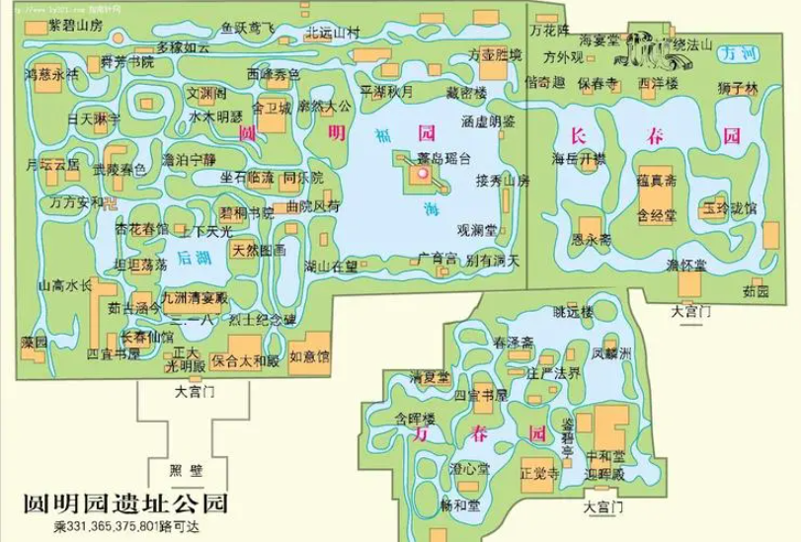
清华园
（清华）
自得园
近春园
颐和园
畅春园
淑春园

Slide 40
任务三：结合资料，讲生动
圆明园在北京西北郊，是一座举世闻名的皇家园林。它由圆明园、绮春园和长春园组成，所以也叫圆明三园。此外，还有许多小园，分布在圆明园东、西、南三面，众星拱月般环绕在圆明园周围。

Slide 41
任务三：结合资料，讲生动
圆明园在北京西北郊，是一座举世闻名的皇家园林。它由圆明园、绮春园和长春园组成，所以也叫圆明三园。此外，还有许多小园，分布在圆明园东、西、南三面，众星拱月般环绕在圆明园周围。

Slide 42
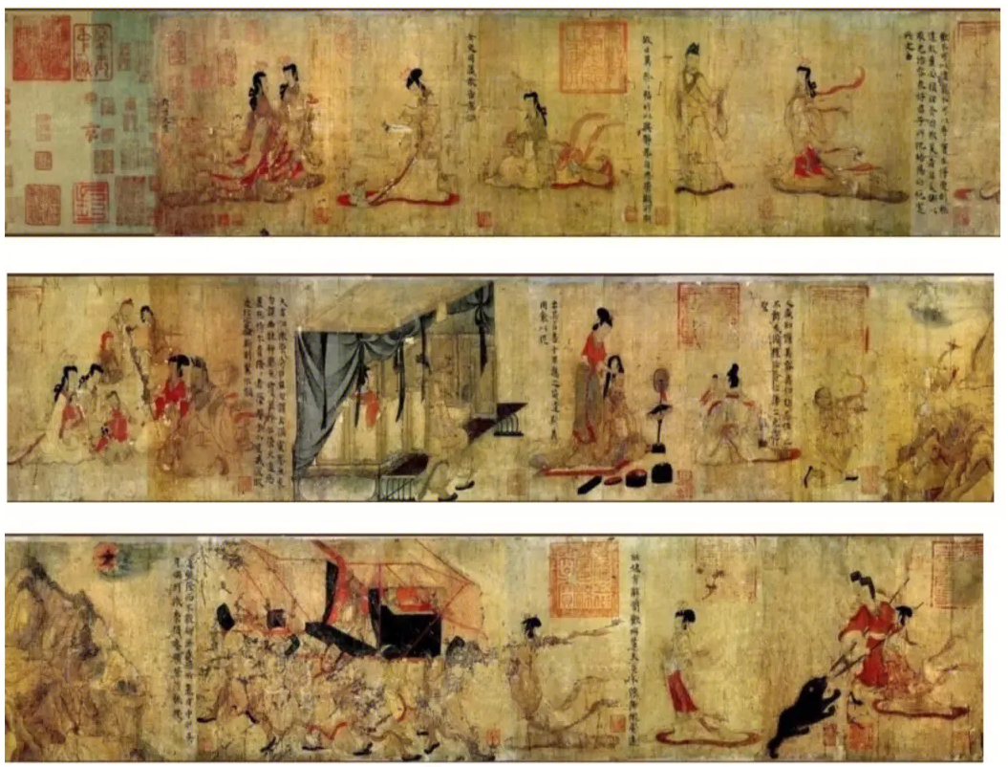
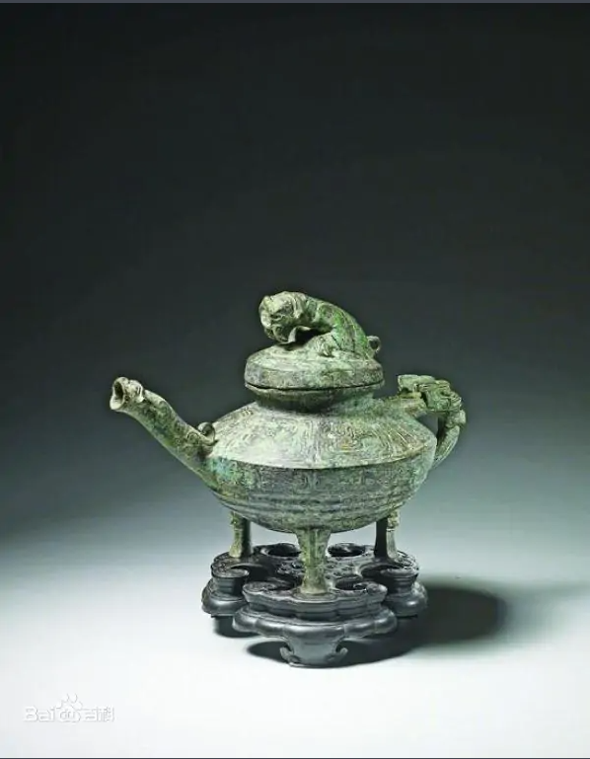
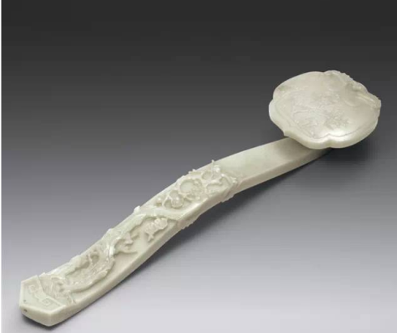
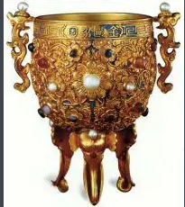
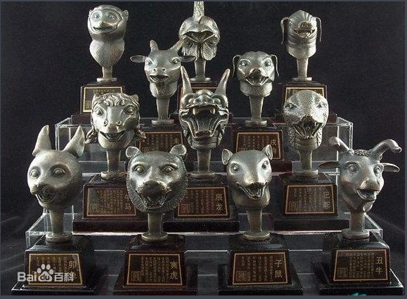
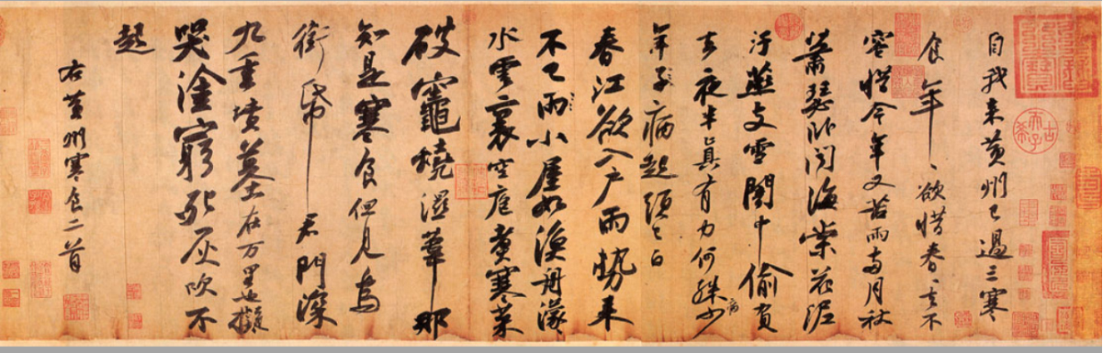
任务三：结合资料，讲生动
圆明园不但建筑宏伟，还收藏着最珍贵的历史文物：上自先秦时代的青铜礼器，下至唐、宋、元、明、清历代的名人书画和各种奇珍异宝。所以，它又是当时世界上最大的博物馆、艺术馆。

Slide 43
虎蓥（yíng)
稀有西周青铜器
距今约3000年

Slide 44
《女史箴图》东晋 顾恺之

Slide 45
天下第三行书《黄州寒食帖》宋 苏轼

Slide 46
玉如意
“敬愿屡丰年，
天下咸如意。
臣吴敬恭进。”

Slide 47
“金瓯（ōu）永固”金杯

Slide 48
十二生肖铜兽首

Slide 49
任务三：结合资料，讲生动
圆明园不但建筑宏伟，还收藏着最珍贵的历史文物：上自先秦时代的青铜礼器，下至唐、宋、元、明、清历代的名人书画和各种奇珍异宝。所以，它又是当时世界上最大的博物馆、艺术馆。

Slide 50
任务三：结合资料，讲生动
圆明园不但建筑宏伟，还收藏着最珍贵的历史文物：上自先秦时代的青铜礼器，下至唐、宋、元、明、清历代的名人书画和各种奇珍异宝。所以，它又是当时世界上最大的博物馆、艺术馆。

Slide 51
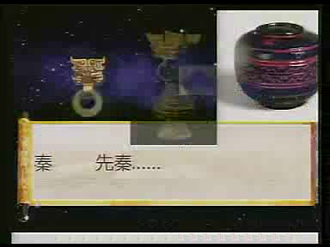

Slide 52
任务三：结合资料，讲生动
圆明园不但建筑宏伟，还收藏着最珍贵的历史文物：上自先秦时代的青铜礼器，下至唐、宋、元、明、清历代的名人书画和各种奇珍异宝。所以，它又是当时世界上最大的博物馆、艺术馆。

Slide 53
圆明园的毁灭是中国文化史上不可估量的损失，也是世界文化史上不可估量的损失！

Slide 54
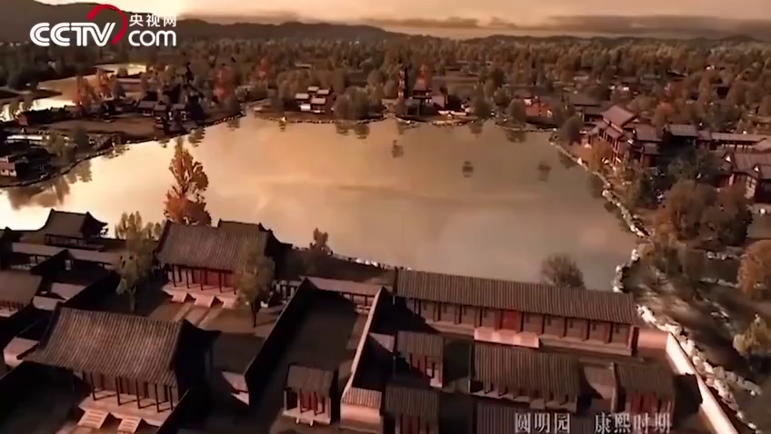
云上之旅，畅游圆明园

Slide 55
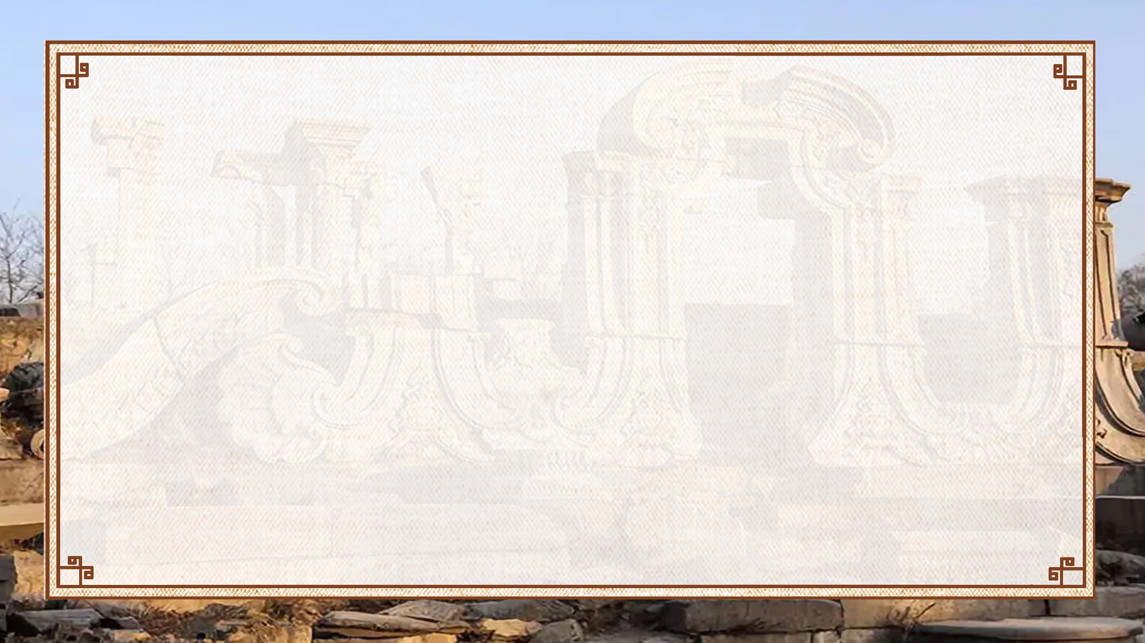
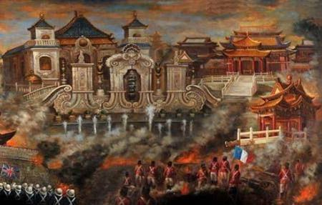
从此，
圆明园，
没有了金碧辉煌的殿堂；
也没有了玲珑剔透的亭台楼阁；
没有了象征着热闹街市的“买卖街”，
也没有了象征着田园风光的山乡村野。
没有了仿照各地名胜建造的海宁的安澜园，苏州的
狮子林，杭州西湖的平湖秋月……
也没有了根据古代诗人的诗情画意建造的蓬莱瑶台，
武陵春色……
…… ……
…… ……
…… ……
…… ……
…… ……
…… ……
…… ……

Slide 56
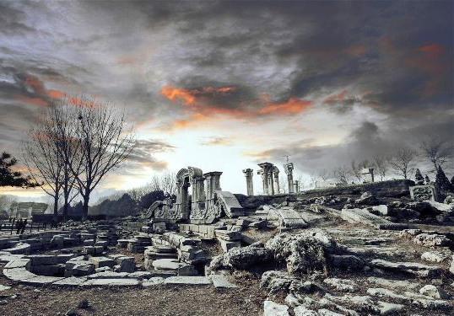
从此，
圆明园，
不仅没有了民族建筑，
也没有了西洋景观。
不但没有了宏伟的建筑，
还没有了最珍贵的历史文物。
…… ……
…… ……
…… ……
…… ……

Slide 57
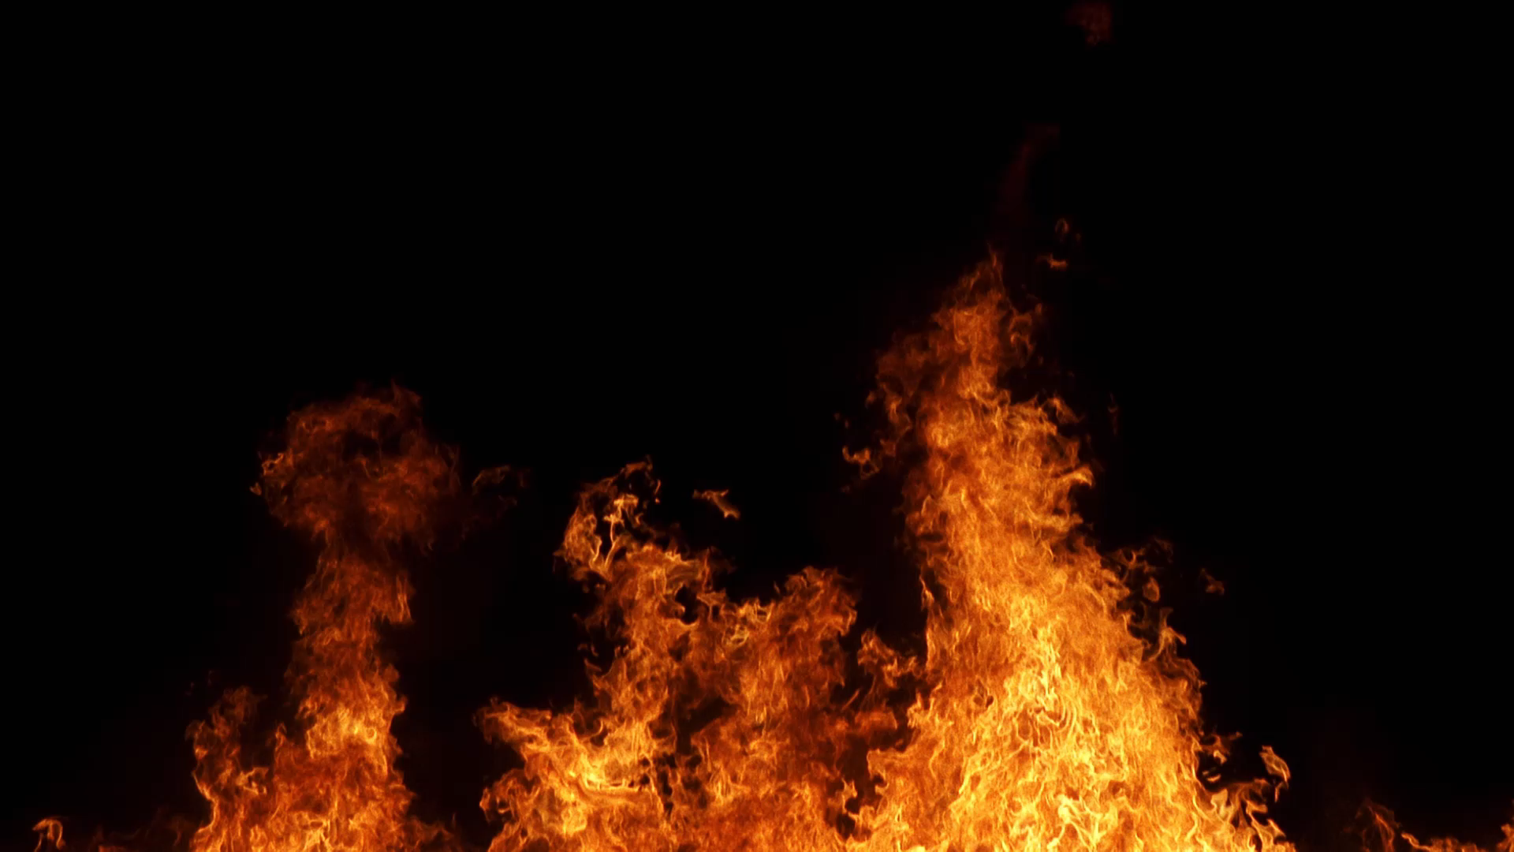
从此，
圆明园
没有了一切。
一切都没有了！

Slide 58
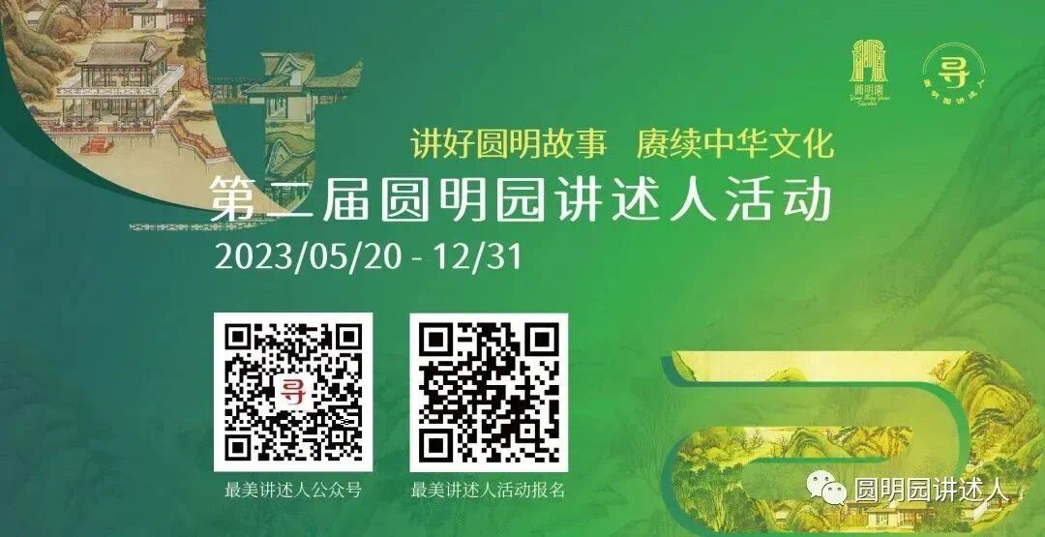
探究作业：
1.搜集、整理资料，进一步了解圆明园毁灭的经过。
2.撰写讲述稿，讲好圆明园故事，并扫码上传作品。

Slide 59
任务三：结合资料，讲生动
1860年10月6日，英法联军侵入北京，闯进圆明园。他们把园内凡是能拿得动的东西，统统掠走；拿不动的，就用大车或牲口搬运；实在运不走的，就任意破坏、毁掉。为了销毁罪证，10月18日和19日，三千多名侵略者奉命在园内放火。大火连烧三天，烟云笼罩了整个北京城。我国这一园林艺术的瑰宝、建筑艺术的精华，就这样化为一片灰烬。
哪些文字最触动你的心灵？先圈圈画画，再结合资料，谈谈感受。

Slide 60
圆明园的毁灭是中国文化史上不可估量的损失，也是世界文化史上不可估量的损失！

Slide 61


Slide 62
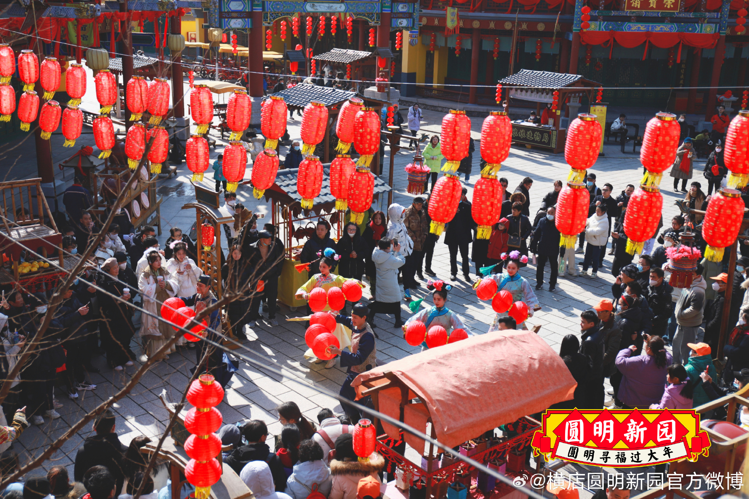
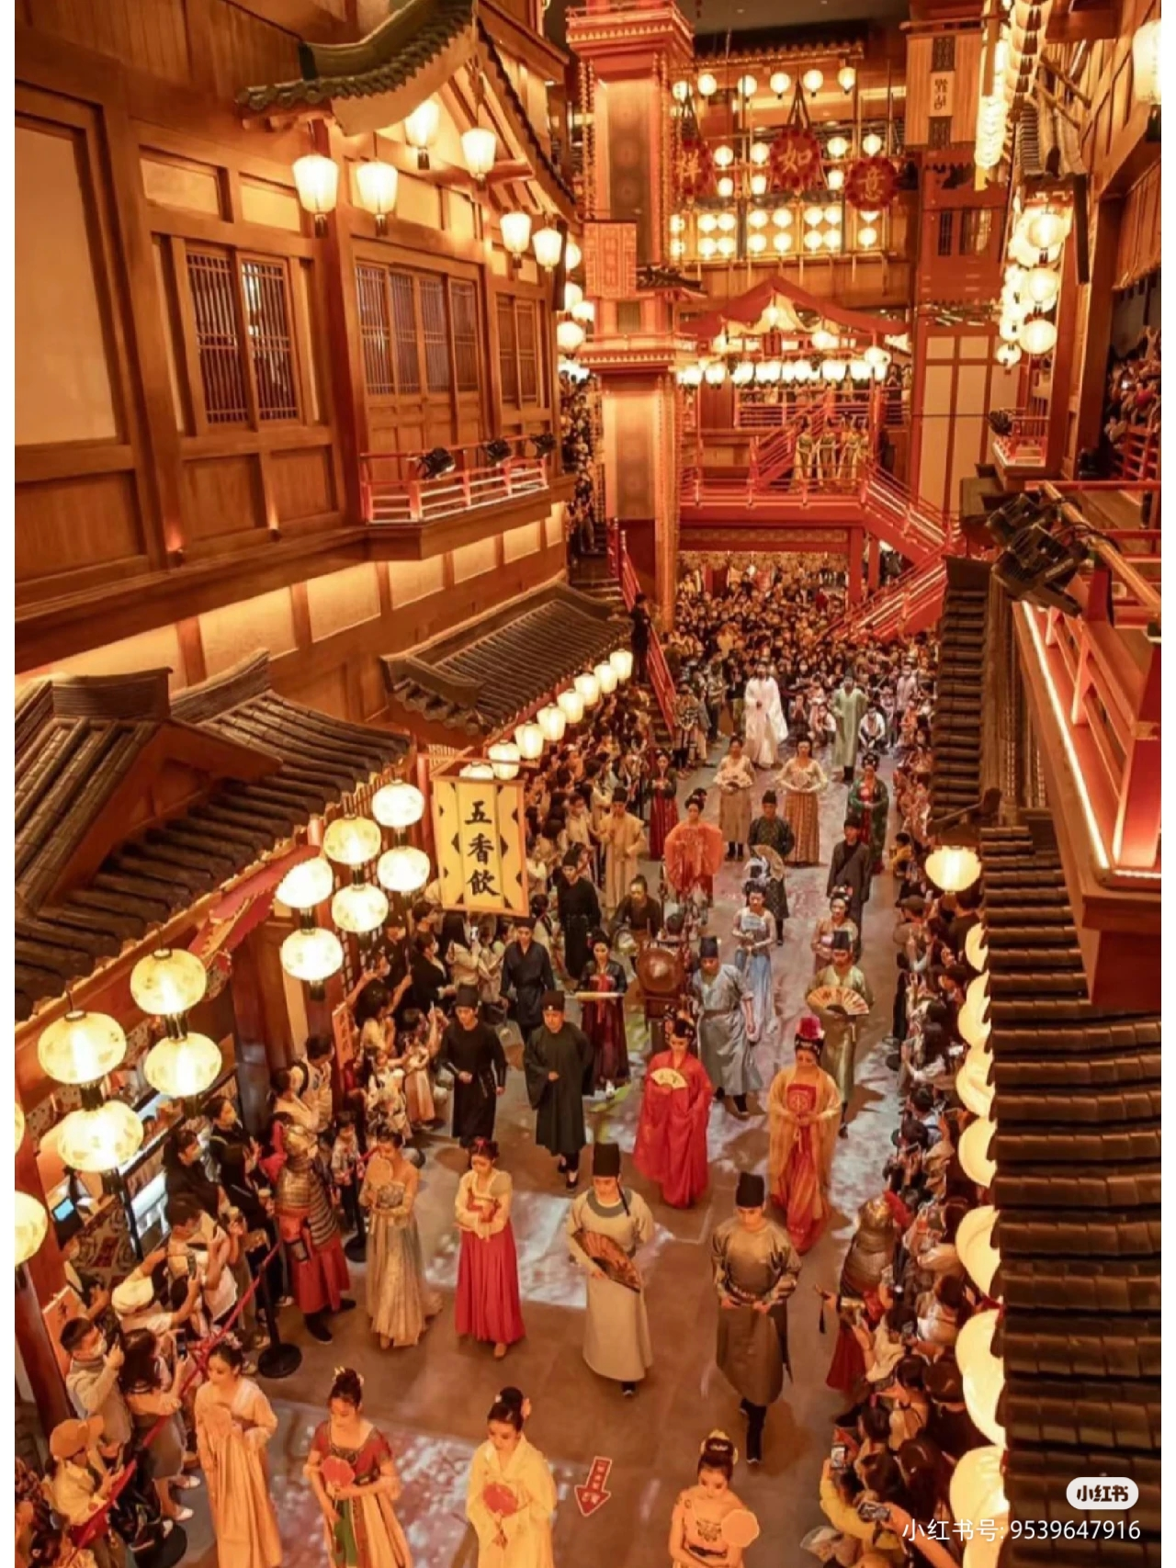
任务二：了解特点，讲丰富
象征着热闹街市的“买卖街”

Slide 63
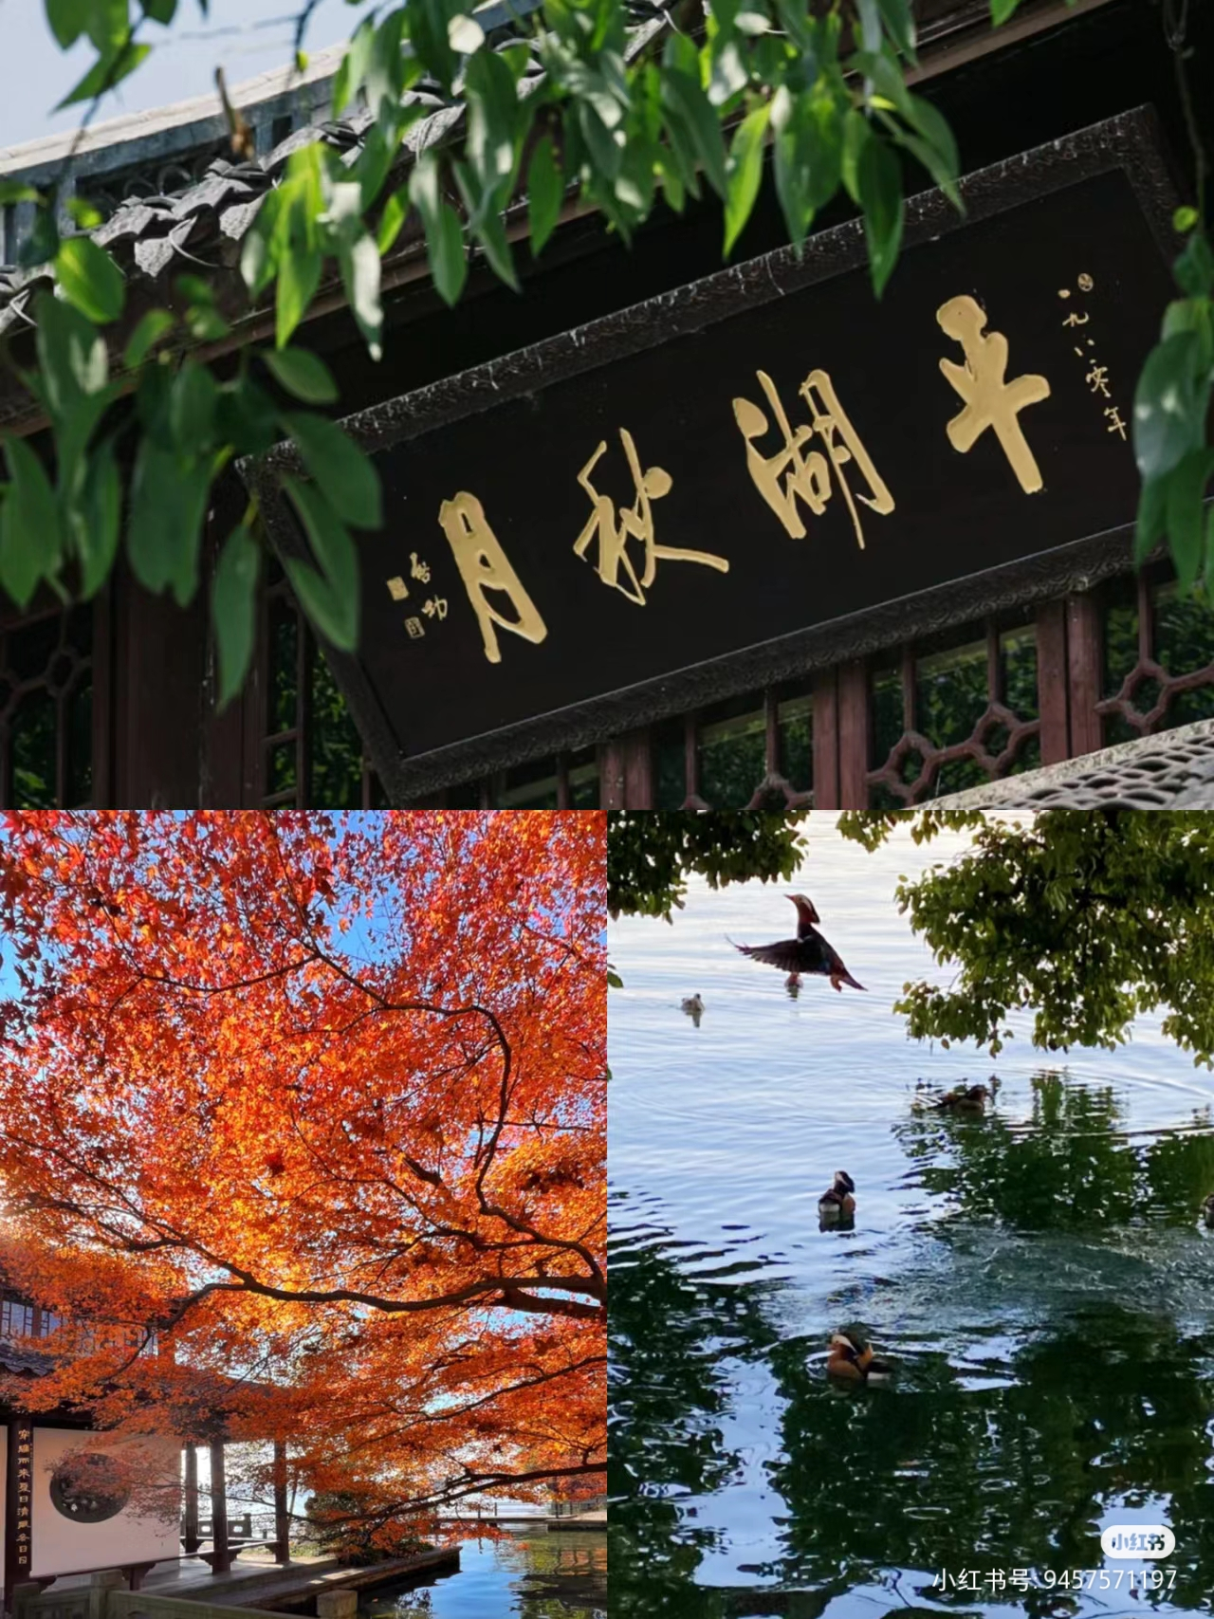

任务二：了解特点，讲丰富

Slide 64



任务二：了解特点，讲丰富

